Slide 1

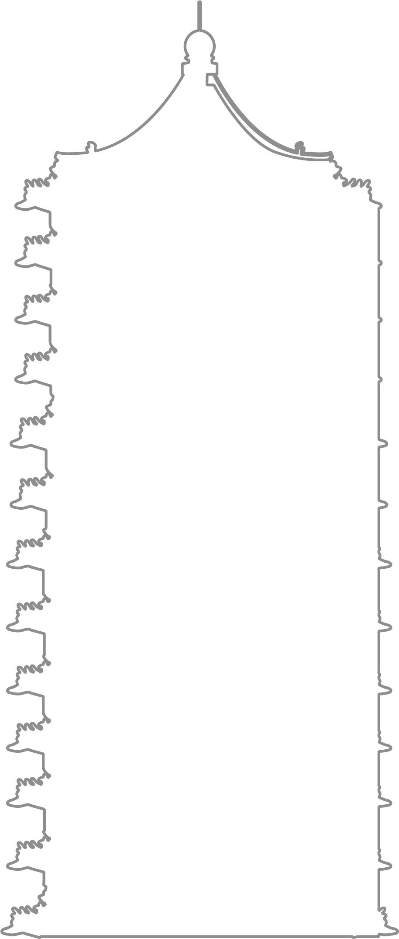
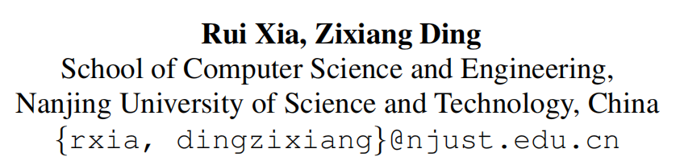
Emotion-Cause Pair Extraction:A New Task to Emotion Analysis in Texts
ACL 2019
汇报人：秦琦

Slide 2

Related Work & Motivation
1. Emotion Cause Extract(ECE)
Goal：Extracting potential causes that lead to emotion expressions in text
1) word-level causes: Lee et al. (2010) first presented the task and defined this task as extracting the word-level causes that lead to the given emotions in text ；这个框架下衍生了一大堆的工作，但在Word-level下提取cause明显是存在问题的，最少应该是句子级别的cause才可以。
2)clause-level:Chen et al. (2010) transformed the task from word-level to clause-level。
2.Motivation
ECE's shortcomings
shortcomings 1:Emotions must be annotated before cause extraction in the test set,
which limits the applications of ECE in real-world;
shortcomings 2: first annotate the emotion and then extract the cause ignores the fact that emotions and causes are mutually indicative.
so the author given a new task Eomtion-Cause Pair Extract(ECPE)

Slide 3
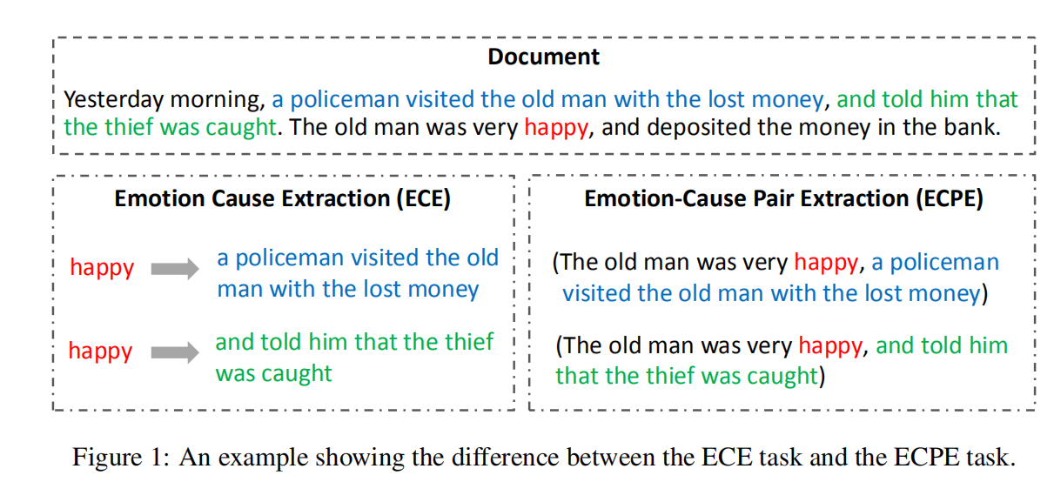
Related Work & Motivation

Slide 4



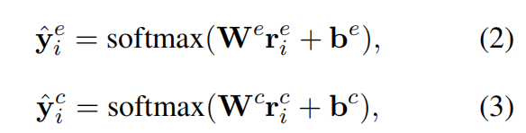
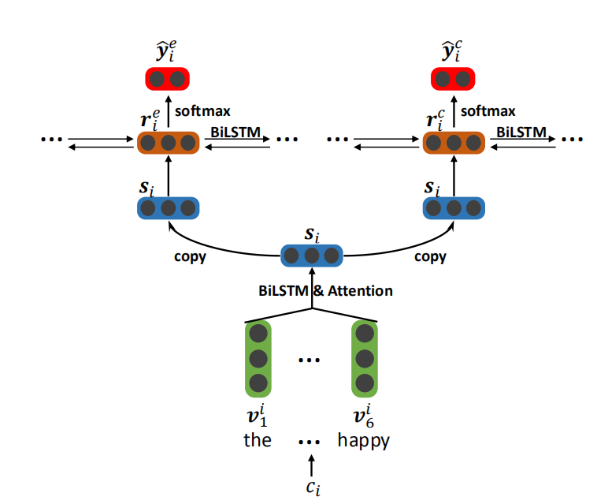


Model
Q：
Step1：
Method 1 :Independent Multi-task Learning
Loss function
lower layer output
Notes:
先大体说一下整个框架：model分为两阶段，第一阶段将emotion-cause pair extract 分成两个子任务，emotion extract 和 cause extract，得到emotion clause set 和 cause clause set
第二阶段：对这两个集合做一个笛卡尔积，得到所有可能的（emotion，cause）然后在过滤一下。

Slide 5
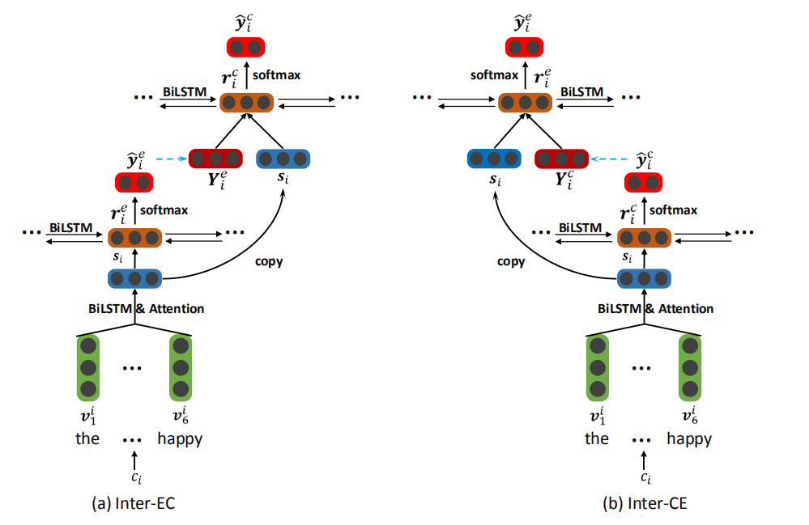

Model
Step1：
Method 2 : Interactive Multi-task Learning
Embed the predicted label of the i-th clause as a vector
Notes:
先大体说一下整个框架：model分为两阶段，第一阶段将emotion-cause pair extract 分成两个子任务，emotion extract 和 cause extract，得到emotion clause set 和 cause clause set
第二阶段：对这两个集合做一个笛卡尔积，得到所有可能的（emotion，cause）然后在过滤一下。

Slide 6





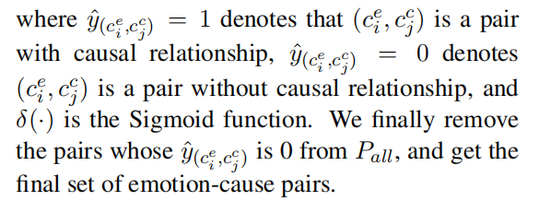
Model
Step2：Emotion-Cause Pairing and Filtering
v^{d} represents the distances between the two clauses.
Notes:
先大体说一下整个框架：model分为两阶段，第一阶段将emotion-cause pair extract 分成两个子任务，emotion extract 和 cause extract，得到emotion clause set 和 cause clause set
第二阶段：对这两个集合做一个笛卡尔积，得到所有可能的（emotion，cause）然后在过滤一下。

Slide 7
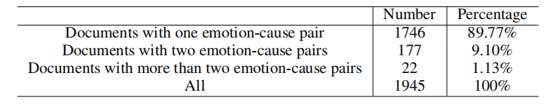
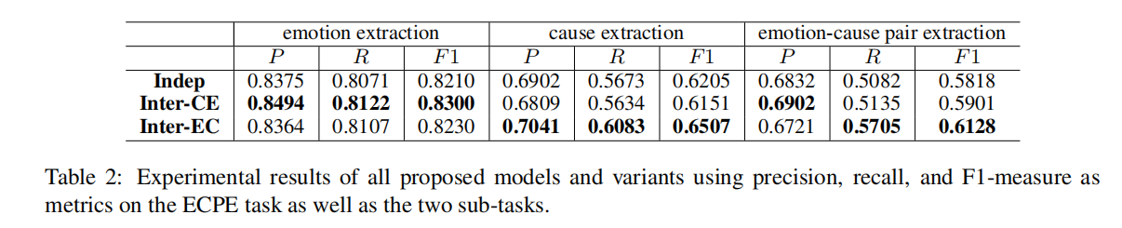
Experiments
1. constructed a ECPE corpus based on the benchmark ECE corpus (Gui et al., 2016a)
构造出的数据集中每个document中只有一个emotion，有一个或多个cause.
Train set 90% ,Test set 10% . experiments 20 times and report the average result.
2.ECPE result
Notes:
通过这个实验可以看出，在step 1 中使用Interactive 这种方式的结果明显好于independent，同时Inter-EC和inter-CE来看通过emotion来辅助提取cause 的效果比直接提取cause效果要高，Inter-CE也是这样，这说明emotion 与 cause是互相指示的。
另一方面通过emotion来辅助cause提取的效果比cause辅助emotion的效果增加更明显，说明直接提取cause比emotion的提取更加困难。

Slide 8
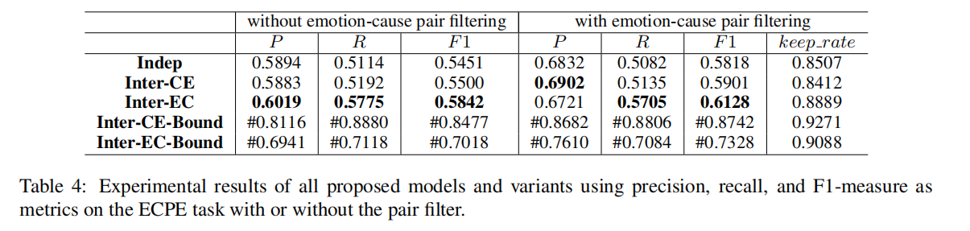
Experiments
• Inter-CE-Bound: Inter-CE-Bound is a variant of Inter-CE that uses the label of cause extraction to help emotion extraction.
• Inter-EC-Bound: Inter-EC-Bound is a variant of Inter-EC that uses the label of emotion extraction to help cause extraction.
也就是说通过加上第二步确实能过滤掉很多没有因果关系的（emotion，cause）pair

Slide 9
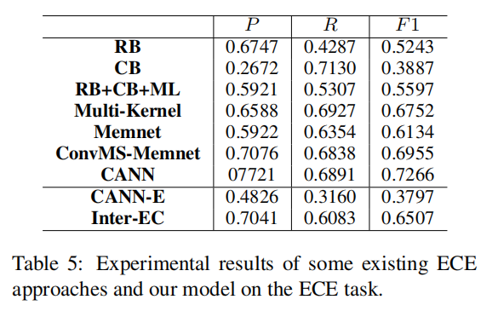
01
Experiments
igh
level
RL
It should be noted that our Inter-EC model does not use the emotion annotations on the test data.
In order to compare with the traditional meth_x0002_ods for the ECE task under the same experimentalsettings, we furthermore implemented a simplification of CANN (CANN-E), which removes the dependency of emotion annotation in the test data.
los
func
gradient

Slide 10
01
Conclusion
igh
level
RL
1.ECPE solve the shortcoming of ECE;
2.emotion cause are mutually indicative
作者提出的是一种两阶段的模型，最终的结果会很容易的受到第一步的效果的影响。end-to-end的模型是可以去研究的。
los
func
gradient

Slide 11
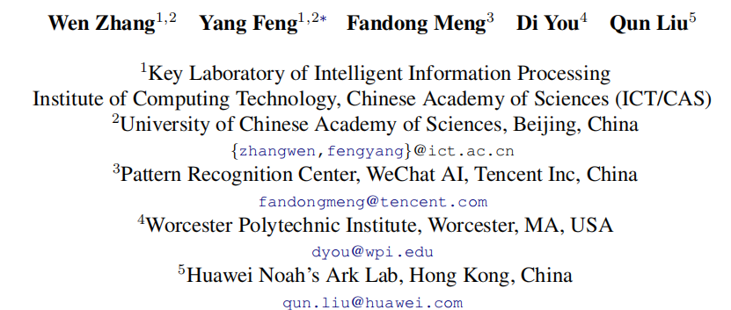
Bridging the Gap between Training and Inference for Neural Machine Translation
ACL 2019

Slide 12
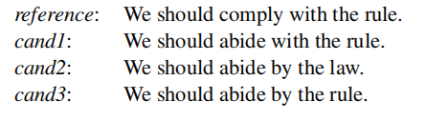
01
Motivation
Eisting methods's issue:
1) Exposure bias
Training : it predicts with the ground truth words as context
Inference : it has to generate the entire sequence from scratch.
This discrepancy of the fed context leads to error accumulation among the way
(也就是说在这种方式下，因为train 和inference时context的不同会导致误差累积。
在训练时将ground truth用作上下文，而在推理时，整个序列由所得到的模型自己生成，因此由模型生成的先前词作为上下文馈送。也就是说在训练（数据的分布）和inference（模型的分布） 时预测下一个单词来自不同的分布）
2）Overcorrection phenomenon
Under cross entropy loss ,word-level training requires strict matching between the generated sequence and the ground truth sequence.一旦模型某一步预测的单词偏离了Ground truth,cross entropy就会立即纠正错误并将剩下的预测拉回正式轨道。
Notes:
这个是作者给的一个例子：ground truth 是 第一句。当模型预测第三个单词为abide 的时候，cross entropy 将会迫使模型在第四步生成with来保证sentence - live的似然值最大。然后以with为context生成后面的the rule。也就是candidate 1。但这明显是错的（abide by comply with:表示遵守。而abide with是和某人同住的意思）。
这就是overcorrection.
这里存在潜在的第二种错误是模型产生了记忆模式，by后面就是跟the law.
而我们要得到的是by the rule。同样模型的记忆模式中只有 with the rule。
那么第四个预测出来为by作为该步的输出 .而选择with 作为context 。
为了解决：训练和infer的时候预测单词的分布不一致 和 overcorrection 这两个问题。直观的想，只要训练的时候context的分布与infer时的分布一致即可。而做法就是在训练的时候的context以某一概率在predict Word 和ground truth Word中进行选择即可。

Slide 13


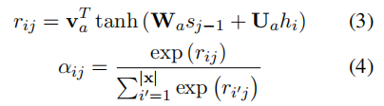
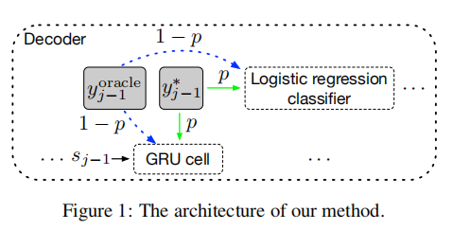


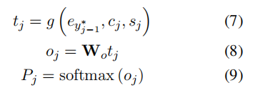
01
Model（three steps：Oracle Word Selection；Sampling with Decay ；Training）
RNN-based NMT Model
Source
Target
Encoder
Attention. 在infer 的 第j步 extract source information
Decoder
Notes:
实验中给了两个框架下加上的这种训练机制的比较一个是transformer ，另一个是RNN下的翻译模型。正文只介绍了在RNN框架下如何处理。其实处理思想都市一样的
简单的说一下文中RNN的设置：encoder的hidden state是双向GRU的concat
在decoder的每一步都会使用attention机制来提取source information
最后就是通过softmax，得到词表中每个单词出现的概率
右图是文中方法的框架图。在训练过程中：decoder的每一步都会得到一个Oracle Word 并 以一定的概率在Oracle Word和ground truth Word 之间进行选择作为context.

Slide 14
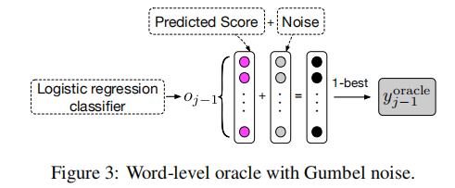
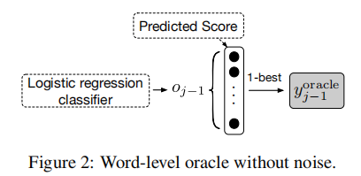
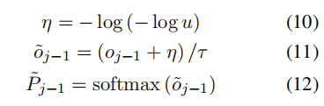

01
Oracle Word Selection（就是第j-1步的预测值）
1. Word-Level Oracle
Decoding {j-1}-th step.
the word-level oracle is to pick the word with the highest probability from the word distribution.
Notes:
传统的做法是在decoder端生成第j个单词时，需要ground truth 的第j-1个单词作为context。而为了弥补训练和infer之间的差异，作者给出了两种构建Oracle Word 的两种方法。
第二种更鲁棒的Word level Oracle 是每一步过softmax之前加上 Gumbel noise。这个噪声由方程10得到。其中u是服从（0,1）的均匀分布。方程11的T是超参数。

Slide 15
01
Oracle Word Selection（就是第j-1步的预测值）
2. Sentence-Level Oracle
Step 1：Assuming beam size is k, and get k-best candidate translations
Step 2：Evaluate each translation by calculating its BLEU score with the ground truth
Step 3：Select the highest BLEU score as the oracle sentence
Question：Oracle sentence 的长度必须与ground truth 的长度一致（长度为|y*|）。这样在每一步都可以进行选择一个Word作为context
Solution：1.如果在到达|y*|之前的某一步生成单词时 EOS的概率最大，那么就取第二概率的单词作为该步的预测值。
2.如果|y*|+1步的最大概率单词不是EOS，那也选择EOS强制截断
Notes:
Word level Oracle 是在每一步找一个概率最大的预测值作为Oracle Word，这样的问题就是该Oracle Word可能只是从当前步来看是最好的，从整个句子来看未必是最合适的单词。为了增加翻译的灵活性，作者采用beam search 来扩大搜索空间。用来选取句子级别的最优预测值。评价之标采用的是BLEU值。具体来说分为以下几步：
第一步：当beam size 为k的时候得到k个最优的候选translation
第二步：用每个candidate 与ground truth 计算BLEU，选最高的作为 Oracle sentence
但是这里有个问题需要注意：

Slide 16


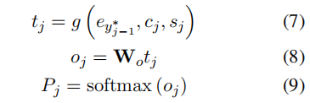

02
Sampling with Decay & Training
2.1 Sampling with Decay
Under step j-1 we have Oracle Word and Groud truth Word（by probability P）.we need to select one of them as context。
2.2Training
After selecting by using the above method,we can get the word distribution of y_{j} according
to Equation (6), (7), (8) and (9).
The objective is to maximize the probability of the ground truth sequence based on maximum likelihood estimation
Notes:
如果在一开始选择Oracle Word的概率大的话，这时的模型还没有训练好，就会导致收敛速度很低。另一方面，如果在training的后期仍以很大概率被选中的话，那么基本上就没有解决training 和infer的预测单词分布不一致 这个情况。
所以作者设计了这样一个单调递减的概率值。使得在刚开始训练的时候选择ground truth 的概率比较大，随着epoch 的增加概率逐渐减小。

Slide 17
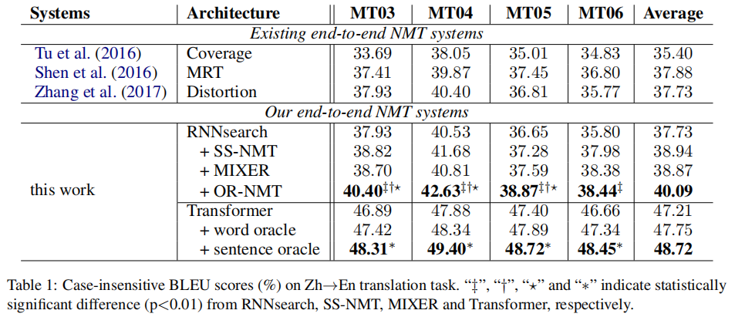
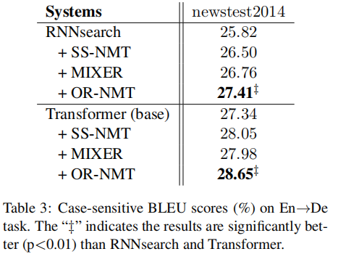
03
Experiments
EN DE
zh EN
Notes:
第一个实验是在中译英上搞的，前三个是已经存在的模型的实验结果，后面作者提出的翻译系统。RNNsearch 是作者实现的baseline，可以看出这个baseline与已经存在的模型是comparable的。紧接着这两个+SS-NMT 和MIXER 这两种方法是别人提出来的解决翻译系统偏差这个问题的，作者跟同行比较了一下。第三个+OR-NMT是本文的方法，可以看出相比于已有的解决方案来说，本文的方法效果改善更加明显。同时作者也在transformer上加了OR-NMT这个方法，证明这个方法是可以适用整个encoder-decoder模式的

Slide 18
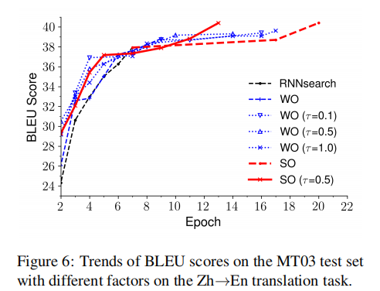
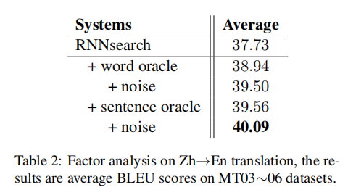
03
Experiments
1. employing the word-level oracle
improved +1.21
（在training阶段加入predict Word 可以减缓exposure bias）
2. employing the sentence-level oracle
further achieve +0.62 BLEU value
(这个说明sentence-level因为其具有更大的灵活性所以表现的效果更好）
3. + Gumbel noise
improve 0.56 and 0.53 respectively
（说明Gumbel noise可以增加模型的鲁棒性）
比较了使用Gumbel noise 时参数T 的不同设置的影响，可以看出当t = 0.5的时候能得到最高的BLEU值

Slide 19
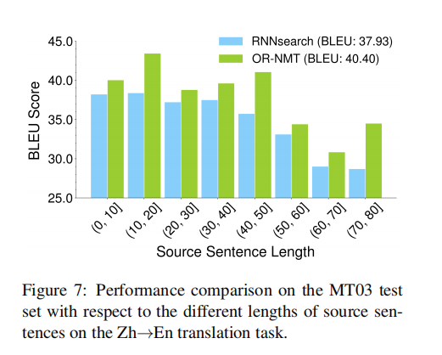
01
Experiment
比较了不同source sentence length 的影响

Slide 20
THANK YOU

